Slide 1
Közösségi bevonás program
Bonyhádi Szilvia  projektmenedzser

Slide 2
Infrastrukturális fejlesztések + programok
Közösségek

Slide 3
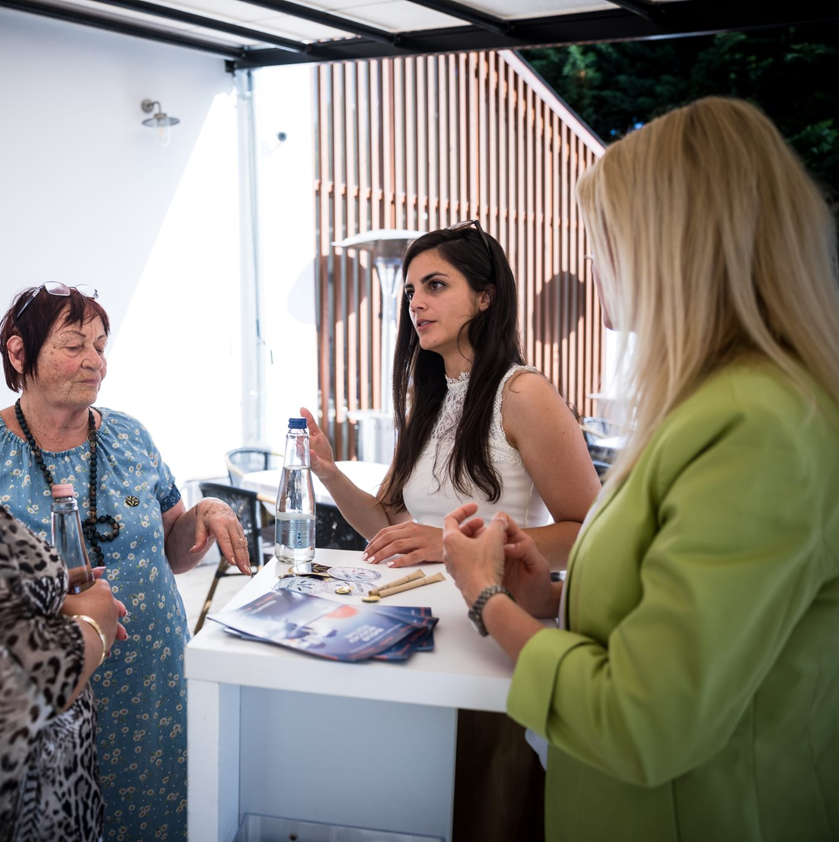
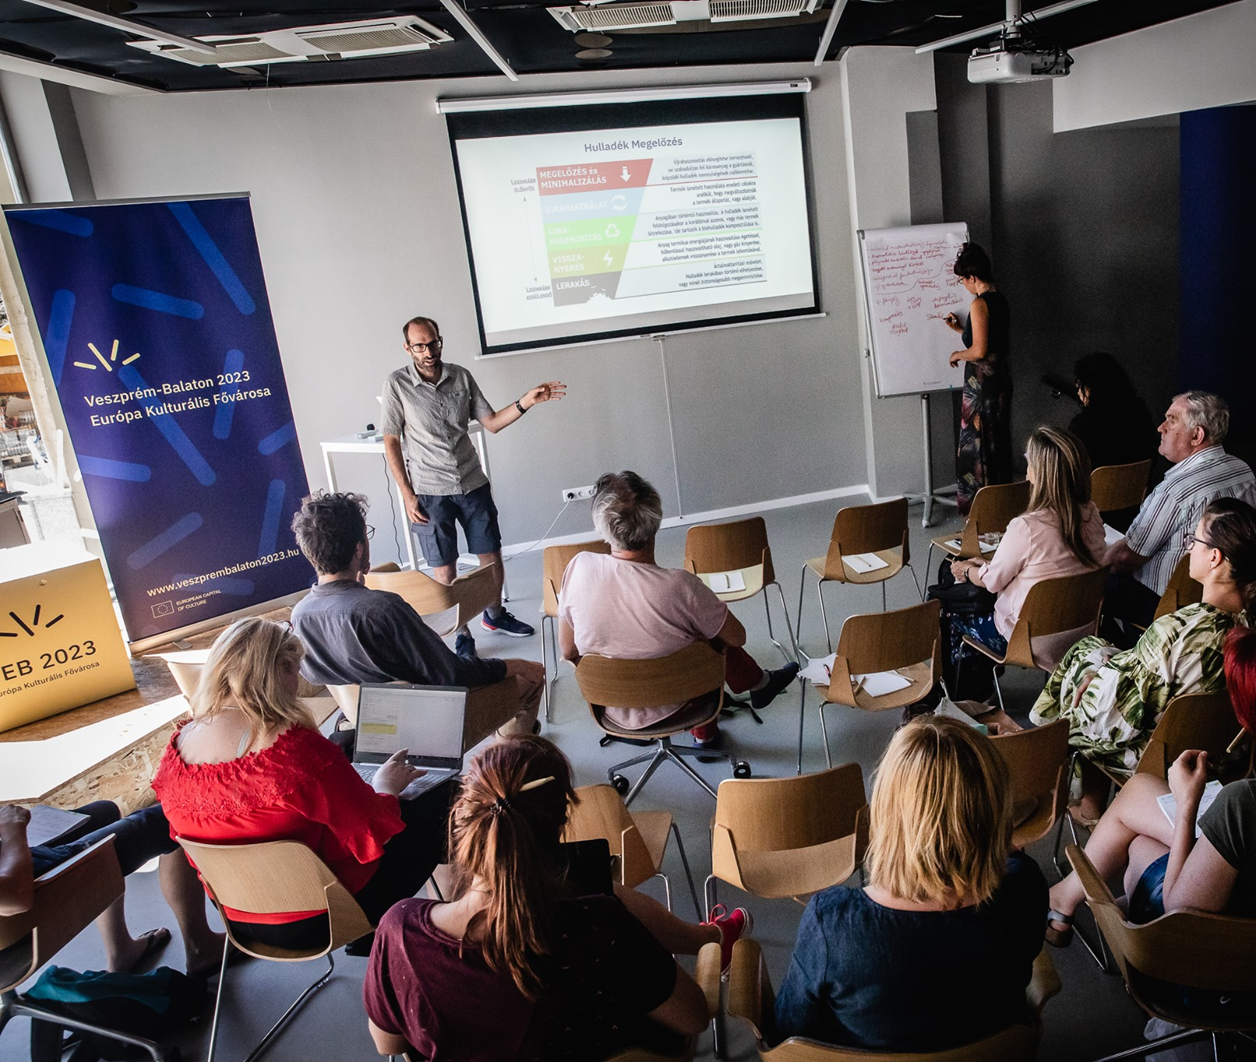
Információ és tudásmegosztás >személyes kontaktusok számának növelése >EKF családban felhalmozódó tudás átadása >képessé tétel a nemzetközi színtérre való kilépésre
VEB 2023 VELED
Együtt okosabb
Közös nevező

Slide 4
VEB 2023 VELED
Cél
EKF szellemiség, horizontális célok közvetítése,
ízelítő irodalmi/művészeti/zenei projektekből saját kollégák prezentálásában,
célcsoportspecifikus tartalmak, kapcsolódási lehetőségek bemutatása
közönségépítés, személyes kommunikáció lehetősége az EKF képviselőivel
Közönségtalálkozó típusú rendezvények szervezése
Tematika 2021-ben:
Infrastrukturális fejlesztések (Veszprém, 06.17.)
Jutasi lakótelepet érintő fejlesztések (Veszprém, 08.29.)
Művészeti, kreatív koncepciók (Veszprém, 09.14.)
Pannon Egyetem-EKF közös projektek + generációs híd koncepció (09.30.)
Régiós kapcsolódási lehetőségek bemutatása:
Zirc (szeptember 28.)
Hévíz (október 4.)
Berhida (október 7.)
ÖSSZESEN 7 ALKALOM 2021-ben
Célcsoport:
civilek, önkormányzatok, intézmények, magánszemélyek
2022-től
Hogyan valósult meg VELED? Koprodukciós, kiszervezett, bepályázott és megvalósuló minta/sikerprojektek bemutatása

Slide 5
VEB 2023 Együtt okosabb
Cél:
Felkészítés sikeres projektek megvalósítására
Horizontális értékeink átadása, az elvek gyakorlattá fordítása
Képzés jellegű workshopok szervezése, többségében saját kollégák prezentálásában
Célcsoport:
civilek, önkormányzatok, intézmények, vállalkozások
Tematika:
2021
Pályázatírás, projekttervezés, pályázati költségtervezés, pénzügyi szabályok: 10 alkalom, (Veszprém + vidék)
Kommunikációs ismeretek bővítése: 3 alkalom (2021.07.01., 2021. október, 2022. február)
Esélynapok, szemléletformáló workshopok: 2 alkalom (2021. október, 2022. március)
Zöld rendezvényszervező workshop: 3 alkalom (2021. 07.01., 2021. október, 2022. január)
2022-től
kislétszámú, specifikált képzések pl. turisztikai vállalkozások zöldítése, fogyatékossággal élők, itt élő külföldiek megszólítása

Slide 6
Közös nevező
Cél:
nemzetközi jó tapasztalatok megismerése, átvétele
tanulás a kudarcokból
tapasztalatcsere az EKF közösségben
találkozások EKF városok képviselőivel, projektek menedzsereivel
Workshopok szervezése programgazdákkal
Tematika 2021.11.-2022.03.31:
Egy alkalom felépítése:
Előadás vagy kerekasztalbeszélgetés a Pannon Egyetemen
Nyitott workshop
Célcsoport:
civilek, önkormányzatok, intézmények, vállalkozások, rendezvényszervezők, egyetemi hallgatók

Slide 7
Köszönjük a figyelmet!

